Slide 1


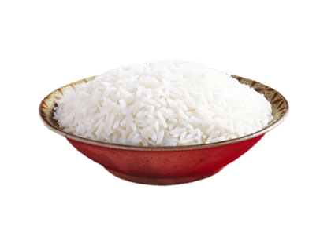
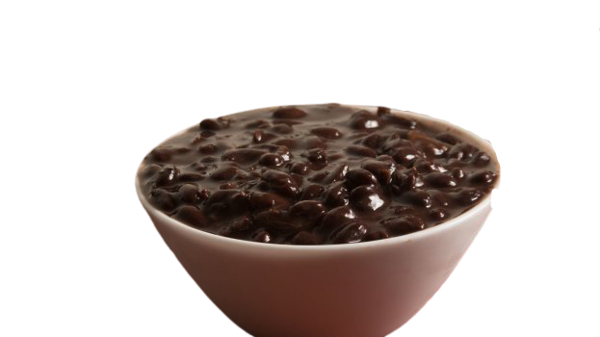
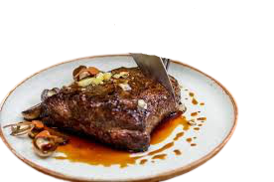
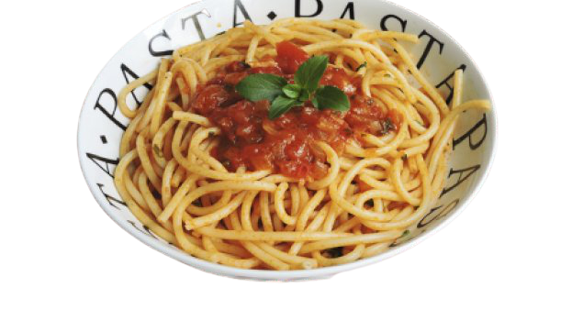
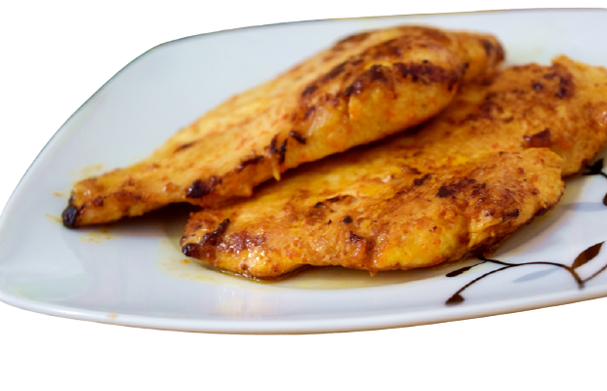
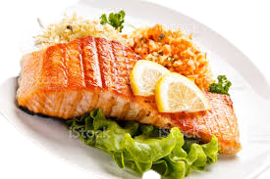
UNIVERSIDADE FEDEREAL DO ESTADO DO RIO DE JANEIRO
Centro de ciências biológicas e da saúde
Laboratório de Bioativos
Orientadora: Édira Castello Branco de Andrade Gonçalves
Aluna: Giovanna da Silva Jannoni de Paiva
Comer 1 colher cheia de arroz
Comer 2 colheres de feijão
Comer 1 garfada cheia de macarrão
Comer 1 pedaço de carne
Comer 1 pedaço de frango
Comer 1 pedaço de peixe

Slide 2
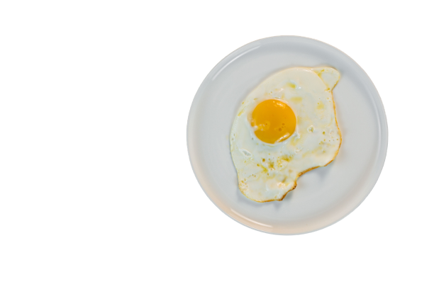
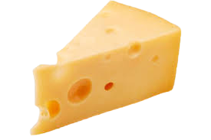
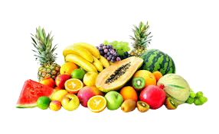
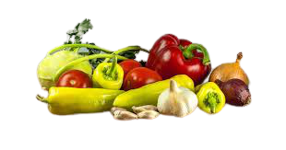
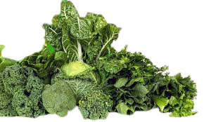
UNIVERSIDADE FEDEREAL DO ESTADO DO RIO DE JANEIRO
Centro de ciências biológicas e da saúde
Laboratório de Bioativos
Orientadora: Édira Castello Branco de Andrade Gonçalves
Aluna: Giovanna da Silva Jannoni de Paiva
Comer 1 pedaço de ovo
Comer 1 pedaço de queijo
Comer 1 pedaço de peixe
Comer 1 pedaço de alguma fruta
Comer 1 pedaço de algum legume
Comer 1 pedaço de alguma verdura
Comer um alimento de cor verde

Slide 3
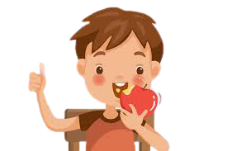
UNIVERSIDADE FEDEREAL DO ESTADO DO RIO DE JANEIRO
Centro de ciências biológicas e da saúde
Laboratório de Bioativos
Orientadora: Édira Castello Branco de Andrade Gonçalves
Aluna: Giovanna da Silva Jannoni de Paiva
Comer uma alimento da cor preta
Mastigar 20 x um alimento do prato
Comer uma alimento da cor rosa
Comer uma alimento da cor roxa
Comer uma alimento da cor amarela
Comer uma alimento da cor vermelha

Slide 4


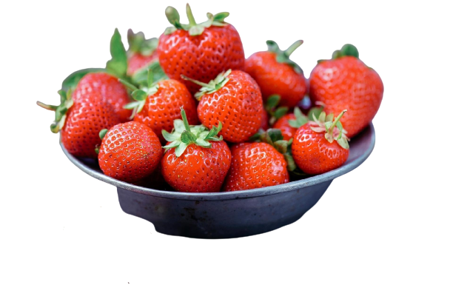
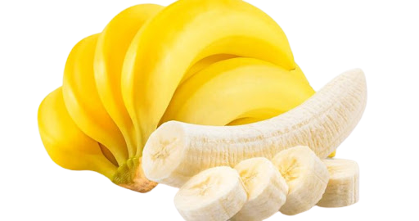
UNIVERSIDADE FEDEREAL DO ESTADO DO RIO DE JANEIRO
Centro de ciências biológicas e da saúde
Laboratório de Bioativos
Orientadora: Édira Castello Branco de Andrade Gonçalves
Aluna: Giovanna da Silva Jannoni de Paiva
Pula vez!
Chefe manda
Comer 2 morangos
Comer um pedaço de banana
Comer um alimento de cor marrom
Comer um alimento de cor branca

Slide 5
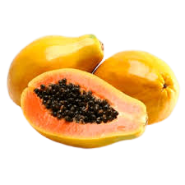
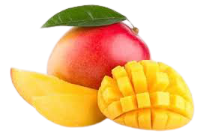
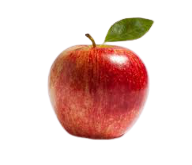
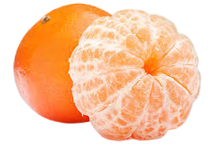
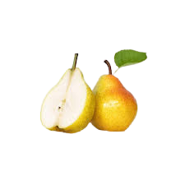
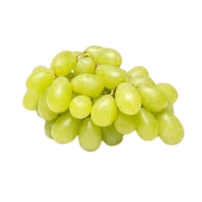
UNIVERSIDADE FEDEREAL DO ESTADO DO RIO DE JANEIRO
Centro de ciências biológicas e da saúde
Laboratório de Bioativos
Orientadora: Édira Castello Branco de Andrade Gonçalves
Aluna: Giovanna da Silva Jannoni de Paiva
Comer um pedaço de mamão
Comer um pedaço de manga
Comer 1 pedaço de maçã
Comer 1 gomo de tangerina
Comer 2 bagos de uva
Comer 1 pedaço de pêra

Slide 6
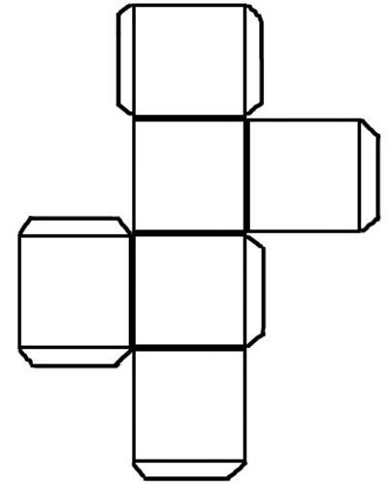
Comer 2 bagos de uva
Comer um pedaço de pêra
Comer 1 pedaço de maçã
Experimentar um pedaço de batata

